Slide 1
第九章 输入/输出流 和文件操作

Slide 2
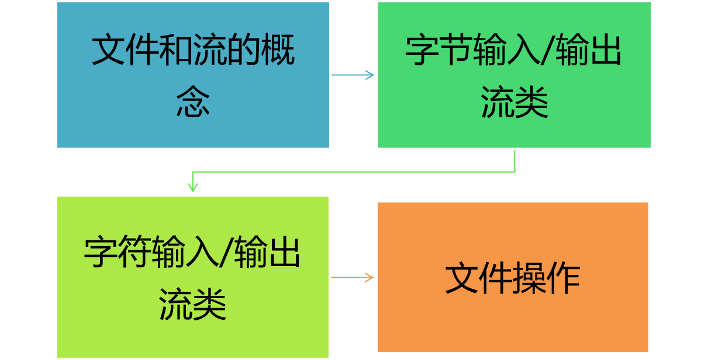
主要内容
重点
理解流的概念，掌握字符和字节I/O，掌握文件操作
难点
流的概念，字节文件流和字符文件流

Slide 3



9.1 文件和流的概念

Slide 4
9.1.1 OS中的文件和目录概念
文件与文件系统
  文件是信息的一种组织形式
  文件系统是文件和对文件操作和管理的数据结构的集合
目录结构和文件检索
  Unix下路径分隔符是“/”，而Windows下是“\”，但java忽略这一区别；使用“\”时需加转义符“\”

Slide 5
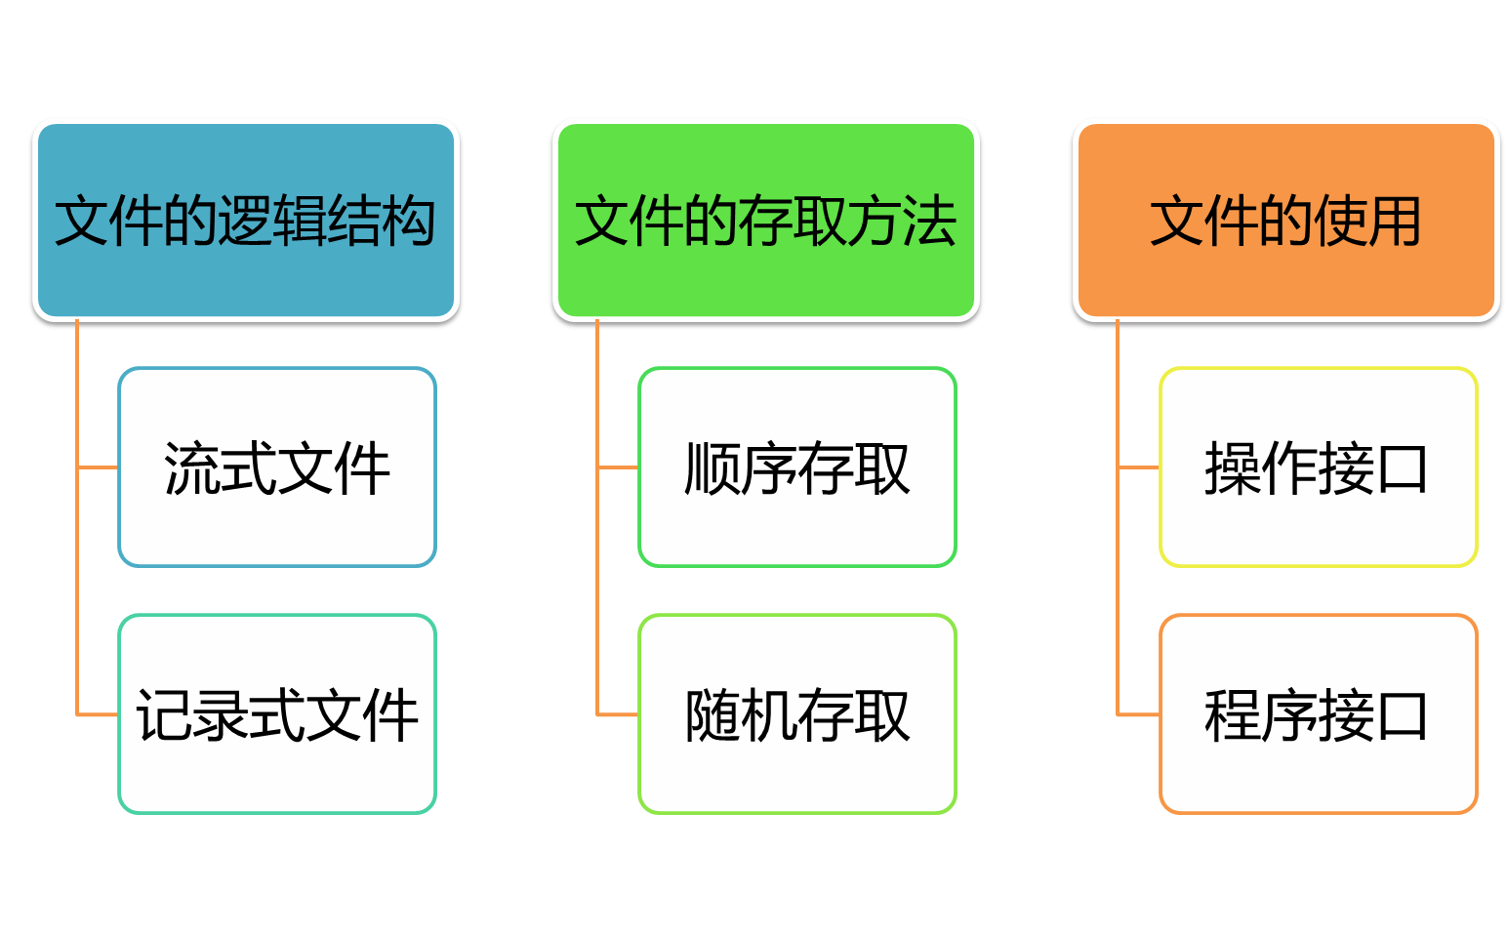
9.1.1 OS中的文件和目录概念

Slide 6
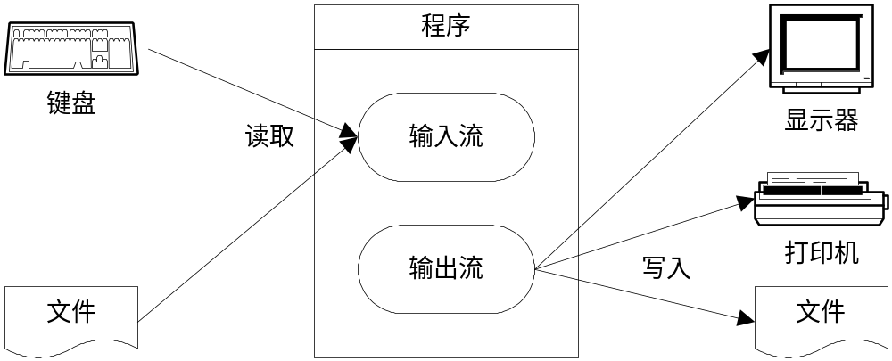
9.1.2 流的概念
流的定义和作用
  流是一组有顺序的、有起点和终点的字节集合
  流的基本操作是读操作和写操作，一个流只能进行其中的一种操作
  流采用缓冲区技术
  利用流可以使数据传输独立于设备

Slide 7
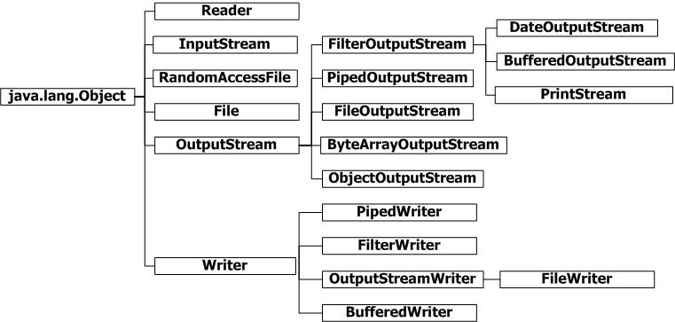
9.1.3 Java的I/O流与文件操作概述
流类和文件类
  Java提供了多种流类，适合不同场合
  Java提供了File类和RandomAccessFile类

Slide 8





9.2 字节I/O流类

Slide 9

9.2.1 InputStream和OutputStream
抽象类InputStream用来描述所有输入流的抽象概念
抽象类OutputStream用来描述所有输出流的抽象概念
这两个类都是抽象类，由它们的子类对应各种具体的IO设备，如：网络、管道、内存、文件等

Slide 10
9.2.1 InputStream和OutputStream
InputStream常用方法
int read() //读一个字节复制到int的最低字节
int read(byte[ ] b) //读入<=b.length个字节放到b中，并返回读入字节数
int read(byte[ ] b,int off,int len) //读入字节放入b中从off开始长为len的位置
long skip(long n) //跳过n个字节返回跳过的字节数
int available() //返回当前输入流中可读字节数
void mark(int readlimit) //在输入流设置标志，使只有从当前位置开始的readlimit个字节可读
void reset() //使输入指针返回以前所作的标志处
void close()//释放和这个流相关的资源

Slide 11

9.2.1 InputStream和OutputStream
OutputStream常用方法
void write(int b)//写一个字节到输出流，实际将b的最低字节被写入，其它高字节将被舍弃
void write(byte[ ] b)//将字节数组b写入输出流
void write(byte[ ] b,int off,int len)//将b中从off开始的len个字节写入输出流
void flush()//输出并清空缓冲区
void close()//关闭输出流

Slide 12

9.2.2 标准输入/输出
标准输入/输出常量
  java.lang.System中有三个常量in、out、err表示标准输入、标准输出和标准错误
  public final class System extends Object
  {
  public final static InputStream in //标准输入常量
  public final static PrintStream out //标准输出常量
  public final static PrintStream err //标准错误输出常量
  }

Slide 13


9.2.2 标准输入/输出
PrintStream类
  声明多个重载的print和println方法，分别以各种基本数据类型和数组、字符串、对象等为参数
实例
  标准输入/输出
KeyboardInput.java

Slide 14

9.2.3 文件字节输入/输出
FileInputStream和FileOutputStream类
  分别是InputStream和OutputStream的子类，用于创建磁盘文件的输入输出流对象
  可以通过指定文件名和文件File对象两种方式创建输入输出流对象
FileInputStream(String name)//指定文件名
FileInputStream(File file)//指定文件对象
FileOutputStream(String name) //指定文件名
FileOutputStream(File file) //指定文件对象

Slide 15

9.2.3 文件字节输入/输出
实例
  文件字节流I/O
ByteFile.java

Slide 16

9.2.4 数据字节输入/输出
前面例子可以看出，字节I/O对各种基本数据类型需要进行格式转换，因此提供数据字节流类简化I/O
DataInputStream和DataOutputStream类
  提供对各种数据类型的输入和输出方法
实例
  写整数Fibonacci序列到文件中
IntFile.java

Slide 17
9.2.5 对象输入/输出
ObjectInoutStream和ObjectOutputStream类
  用于对象的I/O，被操作对象需要实现Serializable接口，以约定每次读/写的字
实例
  学生类实例的I/O
Student.java
StudentFile.java

Slide 18


9.3 字符输入/输出流类

Slide 19
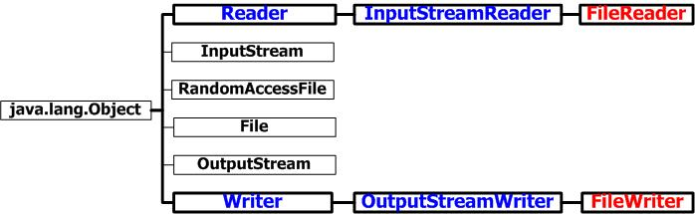
9.3.1 Reader和Writer
两个抽象类，与InputStream和OutputStream和对应，用于字符输入输出的处理
其子类FileReader和FileWriter用于对磁盘文件的字符输入输出处理，相对于FileInputStream和FileOutputStream类

Slide 20
9.3.2 字符缓冲流类
自带缓冲区
实例
  写整数Fibonacci序列到文件中的另一形式
TextFile.java

Slide 21




9.4 文件操作类

Slide 22
9.4.1 File类
构造方法
File类方法
  访问文件对象的方法
  获得或设置文件属性：长度、修改时间、是否存在、是否可读、是否隐藏等
  文件操作的方法：新建、删除、重命名等
  目录操作的方法：创建目录、目录中所有文件等
File(String filename);
File(String directoryPath,String filename);
File(File f,String filename);

Slide 23
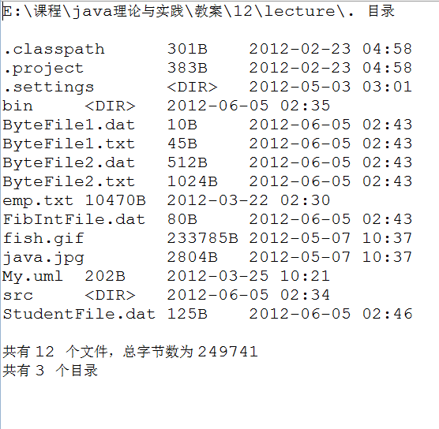
9.4.1 File类
实例
  当前目录文件列表
FileList.java

Slide 24

9.4.2 文件过滤器接口
FileFilter和FilenameFilter接口
  这两个类中都有accept()方法
使用过滤器
  实现上述接口的类作为过滤器，传递给File类中的list()方法作为参数
  list()方法会获取全部文件列表，对每个数据项调用accept()方法，返回true的保留，否则从列表中删除

Slide 25
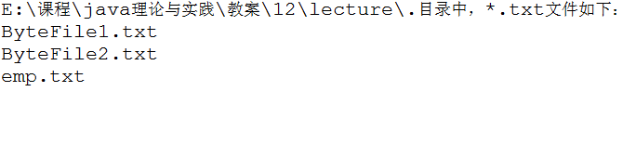
9.4.2 文件过滤器接口
实例
  带过滤器的文件列表
DirFilter.java

Slide 26
9.4.3 文件对话框组件
实例
  文件管理器和文本文件编辑器
TextFileEditorJFrame.java
FileManagerJFrame.java

Slide 27
9.4.4 随机存取文件类
RandomAccessFile类
  对一个文件可读又可写
  可在任意指定位置读或写
构造方法
  mode参数用于指定创建的流对文件的读写权限，其取值可以是“r”或“rw”，分别表示“只读”或“读写”
RandomAccessFile(String name,String mode)
RandomAccessFile(File file,String mode)

Slide 28
9.4.4 随机存取文件类
实例
  向文件中写入三个员工的信息，每个员工含有姓名和年龄两个字段，然后按第二名、第一名、第三名的顺序读取员工的信息
RandomFileTest.java

Slide 29
9.5 管道流及其应用
管道原理
  利用管道可以实现线程间通信，一个线程发送，另一个线程接收
  PipedInputStream类和PipedOutputStream类用于创建管道的输入流和输出流
使用管道
  在输入（出）流的构造方法中指定输出（入）流
  调用connect()方法
    in.connect(out);或out.connect(in);

Slide 30
9.5 管道流及其应用
实例
  管道发牌程序
SendCard.java

